Slide 1


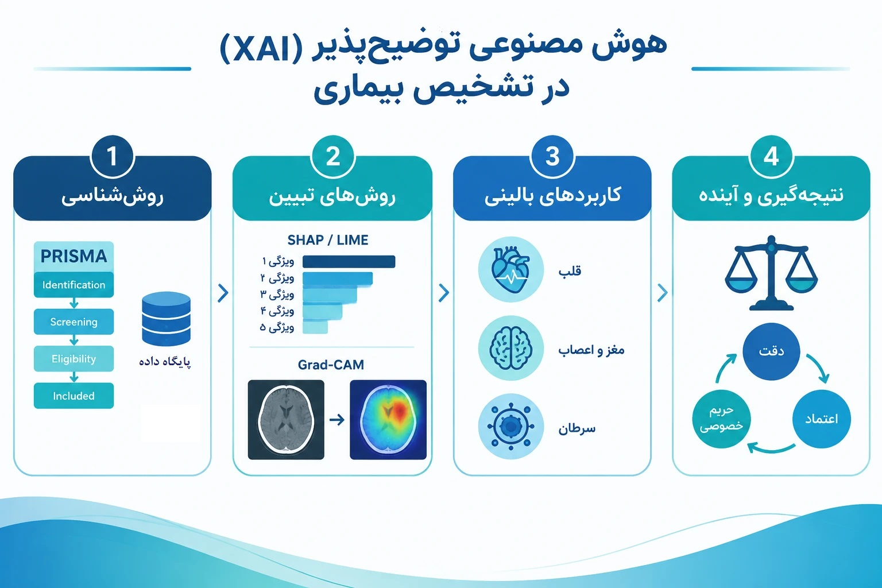
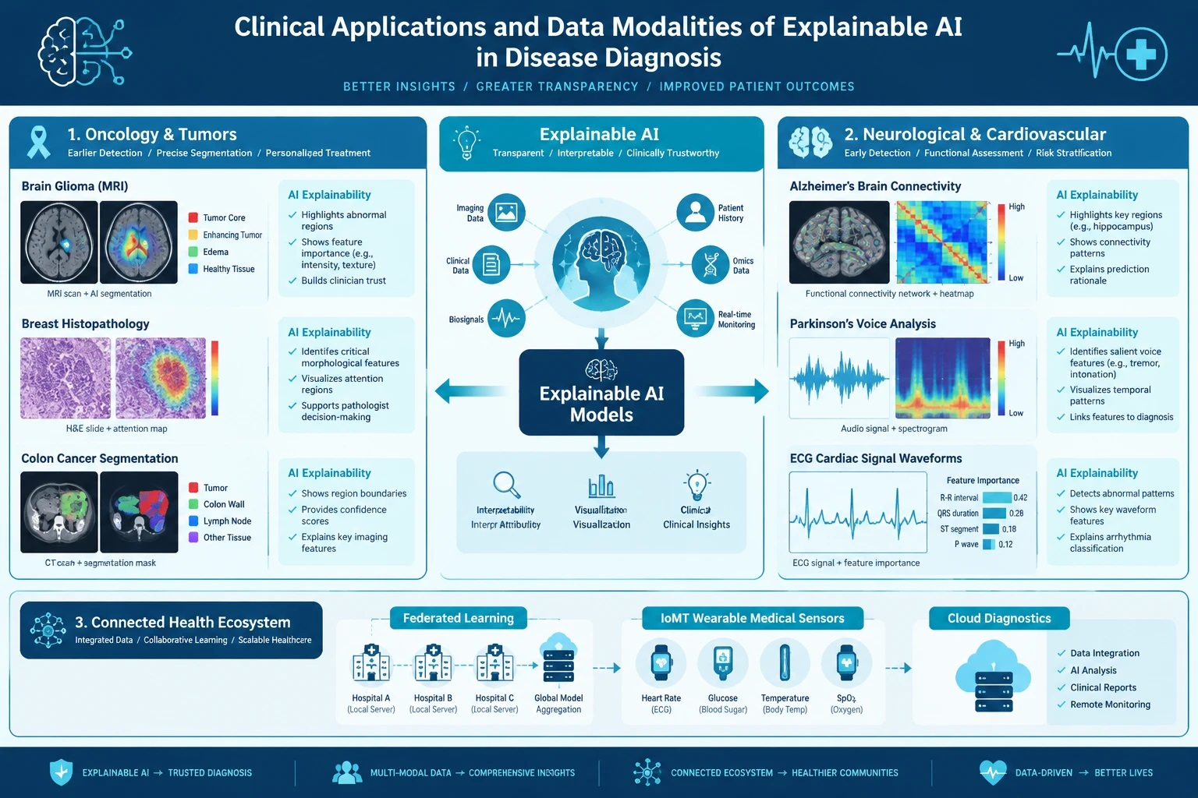
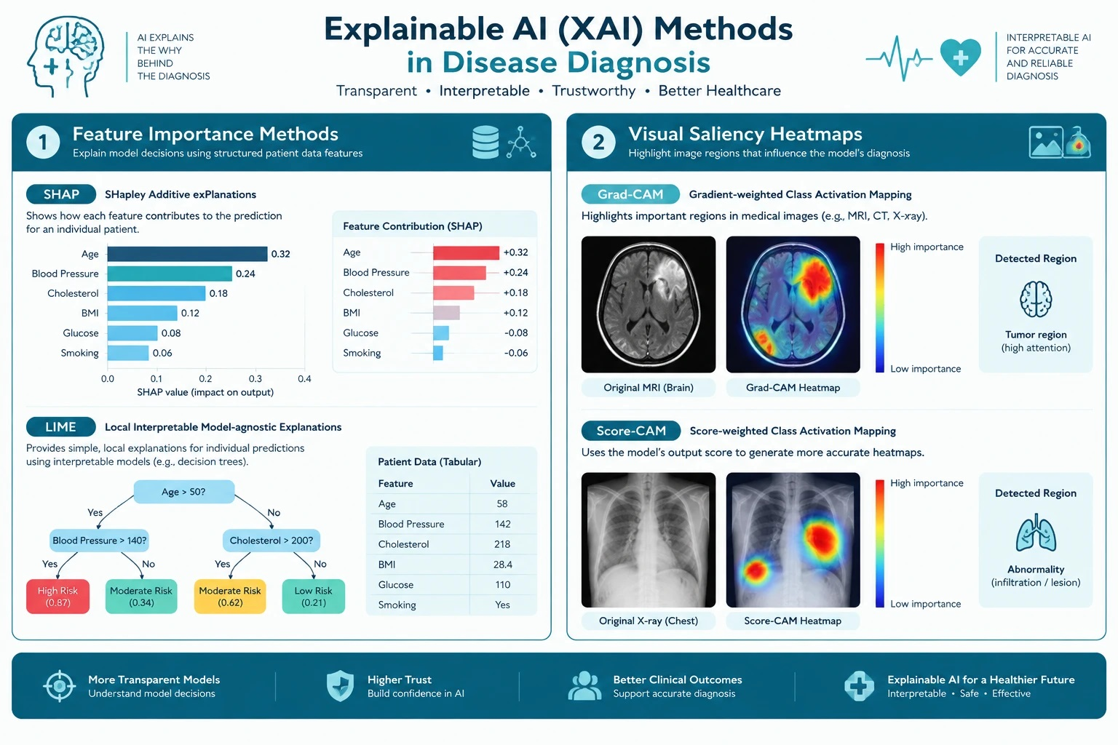
if available
Code:1654
مرور نظام‌مند سیستم‌های تصمیم‌یار هوشمند و توضیح‌پذیر برای تشخیص بیماری:
روش‌ها، کاربردها، چالش‌ها و مسیرهای آینده
عکس نویسنده
سید حسین براتی(1)، محمدباقر سجاد(2)، ناصر خانی(3)
گروه مدیریت، واحد نجف‌آباد، دانشگاه آزاد اسلامی، نجف‌آباد، ایران
نتیجه گیری
یافته ها
مقدمه
«این پژوهش نشان داد ترکیب یادگیری ماشین و عمیق با هوش مصنوعی توضیح‌پذیر (XAI)، پتانسیل تحول‌آفرینی در تصمیم‌یاری بالینی دارد؛ با این حال، دقت محاسباتی بالا به‌تنهایی ضامن کاربردپذیری نیست. ارزش واقعی XAI زمانی محقق می‌شود که از یک لایه فنی صرف، به مؤلفه‌ای یکپارچه در فرایند تشخیص تبدیل شده و هم‌زمان شاخص‌های دقت، پایایی، تعمیم‌پذیری، حفظ حریم خصوصی و درک‌پذیری برای متخصص را برآورده سازد. چشم‌انداز آینده این حوزه در گرو استانداردسازی شاخص‌های ارزیابی، اعتبارسنجی در محیط‌های واقعی بالینی، بهره‌گیری از مدل‌های چندوجهی و فدرال، و سنجش مستقیم اثرگذاری بر پیامدهای سلامت بیماران است؛ چراکه آینده تشخیص هوشمند در گرو ایجاد تعادل بهینه میان عملکرد مدل، شفافیت تصمیم و ارزش بالینی است.»
«یافته‌های این مرور نشان می‌دهد روش‌های هوش مصنوعی توضیح‌پذیر در حوزه تشخیص بالینی، عمدتاً به دو دسته مدل‌های ذاتاً تفسیرپذیر و روش‌های پساتبیینی (Post-hoc) تقسیم می‌شوند. در مواجهه با مدل‌های پیچیده جعبه‌سیاه (نظیر یادگیری عمیق، XGBoost و جنگل تصادفی)، متدهای SHAP و LIME استانداردهای اصلی برای تعیین سهم و اهمیت ویژگی‌ها در داده‌های بالینی ساختاریافته هستند؛ درحالی‌که در حوزه تصویربرداری پزشکی و سیگنال‌ها، روش‌های مبتنی بر نقشه حرارتی بصری نظیر Grad-CAM و Score-CAM کانون توجه مدل را بر بافت‌ها یا ناهنجاری‌های پاتولوژیک آشکار می‌سازند. با این وجود، تطابق کامل میان اهمیت محاسباتی این ویژگی‌ها با منطق علّی و شواهد بالینی پزشکان همچنان نیازمند بازبینی و اعتبارسنجی دقیق است.»
با وجود پیشرفت چشمگیر هوش مصنوعی در تحلیل داده‌های بالینی، ماهیت «جعبه‌سیاه» مدل‌های یادگیری عمیق مانعی بزرگ در جلب اعتماد پزشکان و کاربرد بالینی آن‌هاست. هوش مصنوعی توضیح‌پذیر با بهره‌گیری از روش‌هایی همچون LIME ،SHAP و Grad-CAM به دنبال شفاف‌سازی این تصمیمات است؛ هرچند اعتبارسنجی توضیحات و تعمیم‌پذیری آن‌ها همچنان چالش دارد. از این رو، این پژوهش با مرور نظام‌مند سیستم‌های تصمیم‌یار توضیح‌پذیر در تشخیص بیماری، به ارزیابی روش‌ها، کاربردها و چالش‌های انتقال این فناوری به محیط‌های واقعی بالینی می‌پردازد.
رفرنس ها
روش ها
1.D. Vamsidhar, P. Desai, S. Joshi, S. Kolhar, N. Deshpande, et al., “Hybrid model integration with explainable AI for brain tumor diagnosis: a unified approach to MRI analysis and prediction,” Sci. Rep., Vol. 15, Art. no. 20542, 2025. doi:10.1038/s41598-025-06455-2.
2.M. Shen, P. Mortezaagha, and A. Rahgozar, “Explainable artificial intelligence to diagnose early Parkinson’s disease via voice analysis,” Sci. Rep., Vol. 15, Art. no. 11687, 2025. doi:10.1038/s41598-025-96575-6.
«این پژوهش با رویکرد مرور نظام‌مند و منطبق بر چارچوب PRISMA انجام شد. جست‌وجوی جامع با کلیدواژه‌های هوش مصنوعی توضیح‌پذیر (XAI)، یادگیری ماشین/عمیق و تصمیم‌یار بالینی در پایگاه‌های معتبر Scopus، PubMed، Web of Science، ScienceDirect و IEEE Xplore صورت گرفت. پس از غربالگری چندمرحله‌ای مقالات مرتبط با حوزه سلامت و استخراج داده‌های کلیدی (شامل نوع بیماری، داده‌ها، الگوریتم‌ها و روش‌های XAI))، یافته‌ها به‌دلیل ناهمگونی مطالعات، در قالب سنتز روایی و مقایسه‌ای در محورهای روش‌شناسی، کاربردهای تشخیصی، شیوه‌های ارزیابی و چالش‌های پیاده‌سازی تحلیل شدند.»
«شواهد پژوهش بیانگر گسترش چشمگیر XAI در تشخیص انکولوژی (سرطان‌های پستان، کولون و تومورهای مغزی گلیوما)، اختلالات عصبی (آلزایمر و پارکینسون با تکیه بر تحلیل صوت و تصویر) و بیماری‌های قلبی-عروقی (تحلیل ECG و اکوکاردیوگرافی) است. از منظر داده و معماری، سیستم‌های تشخیصی در حال گذر از مدل‌های منفرد به سمت معماری‌های ترکیبی پیشرفته (نظیر تلفیق CNN و Vision Transformer) و اکوسیستم‌های متصل هستند؛ به‌گونه‌ای که ادغام یادگیری فدرال (Federated Learning) برای حفظ حریم خصوصی بیماران و اتصال به اینترنت اشیای پزشکی (IoMT) زمینه را برای سیستم‌های تصمیم‌یار بلادرنگ فراهم ساخته است؛ هرچند ناهمگونی داده‌های بالینی و خلأ آزمون‌های میدانی پایدار در کلینیک، همچنان اصلی‌ترین مانع استقرار کامل آن‌هاست.»

